Slide 1
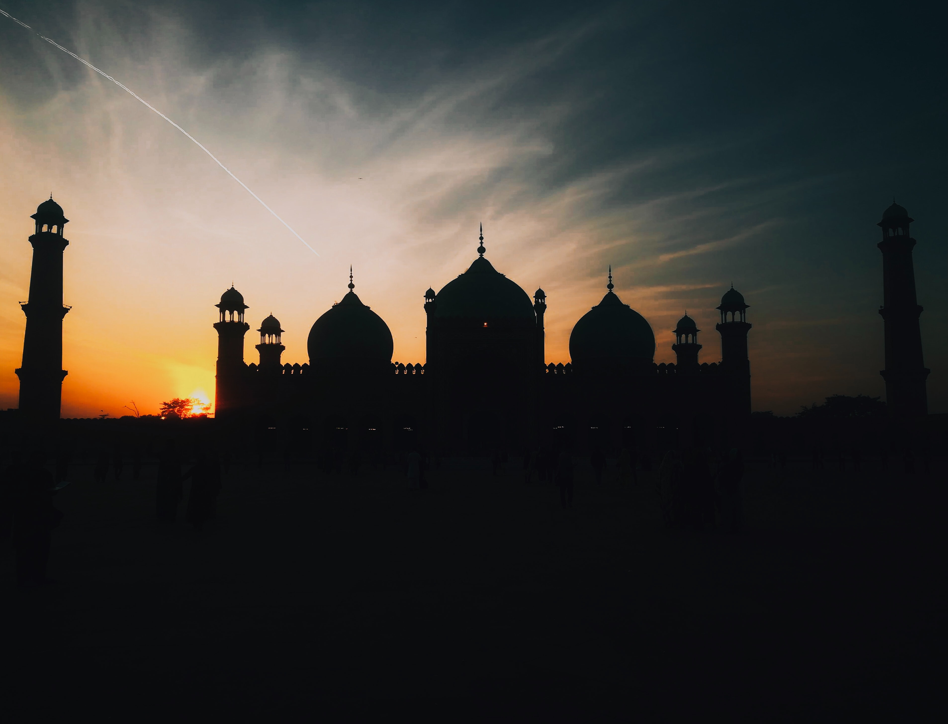
2021年 4月13日 - 5月12日
30天为穆斯林世界祷告

Slide 2
30天为穆斯林世界祷告
穆斯林会在斋戒月30天裡，每天都禁食祷告。
我们与世界各地的基督徒同步为他们祷告， 愿他们遇见主耶稣基督和爱他们的福音使者。
1993至目前爲止，有300-400万的穆斯林归主。 2001-2012就有69个千人以上的穆斯林归主浪潮。
Notes:
主持者可以参考以下:
伊斯兰曆九月是穆斯林的斋戒月，在这30天裡, 穆斯林每天都要禁食祷告， 这是每个穆斯林都要守的善功之一。
1992年有几位教会领袖在中东开会时事，圣灵感动他们要为穆斯林祷告。 1993开始发动教会在穆斯林祭戒月30天为穆斯林祷告，
目的是一年中有一段固定时间与穆斯林同行，加强认识、培养尊重和关注。
其后，开始发生惊人的穆斯林归主浪潮现象，
穆斯林宣教家葛瑞森博士David Garrison与他的团队，
于2007至2012年间走访全球十四个穆斯林国家，访问来自卅三个族群、超过一千位穆斯林背景归主者，
按其研究，历史中穆斯林自愿地大规模归主的情况，绝无仅有，
但在2001-2012的十二年间，却竟然出现六十九个「归主运动／浪潮」。
他的团队把一个「穆斯林归主浪潮」界定为「于某地区或群体中开展超过一百家教会或有逾一千人受洗」。
亲爱的代祷者，关于穆斯林世界的这些事，我们要知道，
因为我们是在这场抢救灵魂的争战中，负责祷告的一群人。
神要救穆斯林，我们要儆醒祷告。

Slide 3
伊斯兰是宗教名称；穆斯林是信奉伊斯兰的教徒。
穆斯林人口19亿， 佔全球人口 25%。
伊斯兰五善功
唸功 : 背诵「除了阿拉以外没有别神。 穆罕默德是他们的先知」。
拜功 ：一天五次在固定时间面朝麦加祈祷。
课功 ：义务性地或自愿地济助穷人。
戒功 ：每年守斋戒月，禁食、禁慾。
朝功 ：一生至少到麦加朝圣一次。
Notes:
还有一件事，我们必须改变自己了解穆斯林世界的方式，
要以神的眼光来看待他们——视他们是神所喜欢的个人和家庭，
他们是友善极力靠行为善功来寻求得神喜悦的人，可惜用错了方法，走错了路。
但神亲自用异像和异梦，向他们显示耶稣就是神的儿子，拯救他们。
让神用祂对穆斯林世界的爱和大能来引导我们祷告。
时间许可， 可引用以下的见证
范师母以前的一个同工，早期在土耳其作带职宣教士，
一日一个邻居跑来对他说: 请你告诉我耶稣是谁
因为今天早上我作了一个梦，我们的村子失火了，大家都非常仓惶地找地方逃生
我被困在一个房间里，在惶恐地寻找出路时，
突然从上边垂下一条绳子，有声音说爬上来，
我举头问说你是谁
他说我是耶稣。
我记得你说过你是耶稣的跟随者，请告诉我他是谁

Slide 4
让我们同心为穆斯林世界祷告

Slide 5
為穆斯林歸主運動感謝神
30天为穆斯林世界祷告
天父，谢谢你让我们这时代的信徒可以看到 令人振奋的穆斯林归主运动， 让我们知道，在你没有难成的事。 感谢父神在过去28年， 兴起了许多基督徒为穆斯林世界祷告， 让我们知道，归主运动和祷告运动同时发生，并非巧合； 求圣灵提醒我们要继续忠心守着代祷的岗位， 也求父神激励更多基督徒加入祷告行列。 求父神的灵风继续吹入穆斯林世界， 愿主的拯救和荣光向许多在疫区中的穆斯林显现， 知道他们可以靠着耶稣得神喜悦。 奉耶稣的名祷告，阿们。

Slide 6
30天为穆斯林世界祷告
Sharif Bible 穆斯林阿拉伯语谢里夫圣经出版
谢里夫圣经 : 专为阿拉伯穆斯林 ，用他们熟悉的文字、 名称、表达方式和格式翻译的圣经。
全能的上帝，我为谢里夫圣经翻译感谢你， 它以简单明瞭的方式把你的话呈现给穆斯林。 祈求阿拉伯世界各地的穆斯林以喜悦和开放的心接受你的话。除去仇敌竖立的障碍，改变那些禁止你话语的心和态度。 请在北非，中东和阿拉伯湾的每个城市和乡村， 开启分发谢里夫圣经的大门。 愿每一位收到谢里夫圣经的人，都查考它， 生命被改变，得安慰，信心被建立。 奉耶稣的名祷告。阿们。
Notes:
经过25 年的努力，首部专为阿拉伯穆斯林，用他们熟悉的文字，名称，表达方式和格式翻译的谢里夫圣经，在2017出版。 它被穆斯林接受，认为就是为他们写的，是带领和牧养穆斯林背景信徒的重要工具。

Slide 7
30天为穆斯林世界祷告
为穆斯林归主者祷告
「如果他们违背正道，那麽，你们在哪裡发现他们，就在哪裡捕杀他们。」 —— 古兰经4:89下
为了跟随耶稣基督，史无前例、难以估量的穆斯林男女， 正小心翼翼地在他们所属的社会洪流中付上沉重代价逆流前行，让我们记念。 神阿，在斋戒月期间，穆斯林归主者面对的压力会增加， 我们同心为那些被家人逐出家园、失去朋友、更可能会被杀的穆斯林归主者祷告; 求神看顾他们，不受伤害；求神在他们孤立无助害怕时， 安慰引导他们，为他们开出路， 让他们在教会裡找到新的家人。 我们同心把无法有教会聚集的穆斯林归主者交託恩主，保守他们常在主的爱中， 祈求他们能读到圣经，心裡记住神的话，祷告常蒙垂听， 得以在各样的事上力上加力，可以凡事欢欢喜喜地宽容忍耐。 奉基督耶稣的圣名，阿们。

Slide 9
為穆宣工人禱告
30天为穆斯林世界祷告
讚美万有的主，你拣选了( ) ，为他们预备一个作你见证的地方， 愿圣灵赐他谦虚、温柔、忍耐、宽容仁爱的心，尊重、欣赏工场上的人和事。 祝福( )蒙圣灵赐他们有说当地方言的恩赐，得着口才，能以放胆，开口讲明福音的奥祕，好让主的道快快传开。
在今年的穆斯林斋戒月期间，求神保守( )常在主的爱中，时常顺服圣灵，渴慕神话语、祷告有力、胜过罪恶。愿你的权能彰显在你差派他们所到之处； 又能靠着主认出每个你为他们所开的传福音之门，遇见主所预备的平安之子。
看顾他们每天出入都平安；脱离无理之恶人, 免受伤害；保守( )探访、作见证、教导、栽培的服事，求神坚固听道者的信心，改变抗拒神话语人的心； 愿你的权能彰显在你差派他们所到之处。奉基督耶稣的圣名，阿们。
Notes:
这是附加的祷告事项，假如你的教会有支持在穆民中服事的宣教士，你想为他们祷告， 请把这slide移至第8张，再加上宣教士的名字。

